Slide 1
Trabalho de Processamento de Dados
Biblioteca Kivy
Bernardo Mascarenhas Filho
Daniel R. Nonato

Slide 2
Introdução
O que são bibliotecas: As bibliotecas são recursos usados na programação como um conjunto de módulos disponíveis para importa-los e usar suas funcionalidades quando quiser.
A biblioteca Kivy: Essa e uma biblioteca open source criada em 2011 para as plataformas (Windows, Android, IOS, MacOS e Linux) para ajudar a desenvolver aplicativos, sejam eles para dispositivos moveis ou desktop.

Slide 3
Recursos Principais
O Kivy é totalmente escrito em Python facilitando assim a leitura e a escrita do código, tendo também sua própria linguagem descritiva para organização e estruturação, a Kylanguage.
A Kylanguage serve para organizar a arvores de widgets e determinar propriedades e funções entre eles, separando a logica da programação da interface do usuário
O Kivy possui um código aberto que segue o padrão NUI( Natural User Interface), sendo parecido com as interfaces usadas no dia a dia, e possuindo versões próprias para seus botões, formulários, etc... garantindo assim consistência e portabilidade para o seu aplicativo

Slide 4
Filosofia do Kivy para usuários
Assim como o Python, o Kivy possui uma “filosofia” própria, onde são listados alguns dos principais motivos para a utilização da biblioteca.
Essa “filosofia” pode ser encontrada na documentação oficial da ferramenta.
Moderno: O Kivy foi feito para o presente e o futuro. Para isso, ele foi escrito do zero e sempre pensando nas interações humano-computador, como o Multi-Touch, cada dia mais presente em computadores;
Rápido: Tanto para desenvolver, quanto para executar, o Kivy sempre preza pela rapidez. Utiliza a GPU para executar tarefas mais pesadas, já que seu poder de processamento é maior que as CPUs;
Flexível: Pode ser executado em diversos dispositivos diferentes, seja ele um smartphone, tablet ou computador pessoal. Além disso, o Kivy permite que as aplicações possam ser atualizadas com uma frequência maior quando comparado às outras tecnologias de desenvolvimento;
Focado: Com o Kivy, o programador fica focado apenas no desenvolvimento da aplicação. Sem se preocupar com configurações de compilador ou algo do tipo;
Comunidade: O Kivy é desenvolvido por programadores experientes e possui uma comunidade bem ativa;
Gratuito: O Kivy é gratuito e você não precisa pagar nada para utilizá-lo, mesmo que sua aplicação esteja rendendo milhões.

Slide 5
Instalação do Kivy
Para instalar o Kivy e necessário antes ter a linguagem de programação Python.
1.Instalação do Python: para instalar o python basta baixar ele no site python.org e seguir as instruções de instalação fornecidas.
2.Instalaçao do Kivy: Após instalar o Python, você pode instalar o Kivy usando o pip, o gerenciador de pacotes do Python. Abra o terminal ou prompt de comando e execute o seguinte comando: pip install kivy. O pip irá baixar e instalar o Kivy automaticamente.

Slide 6
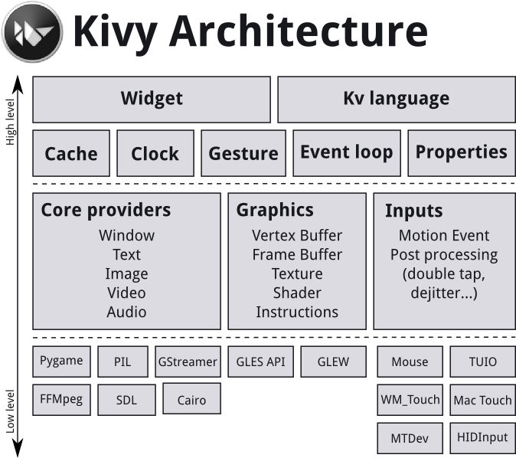
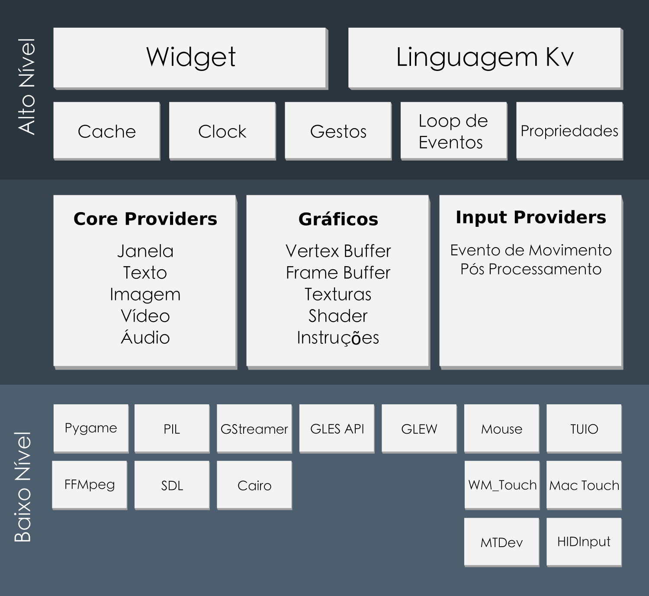
Arquitetura do Kivy
Entender como a arquitetura do Kivy foi desenhada ajuda e muito a compreender como os módulos internos funcionam em conjunto.
Essa seção explica a ideia básica por trás da implementação de cada módulo.
Para visualizarmos melhor a divisão e a interação entre os módulos:
Exemplo 2 :

Slide 7
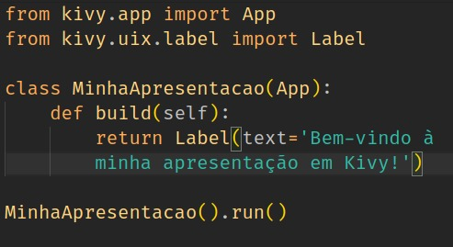
Linguagem Kivy
O Kivy tem uma linguagem interna para descrição da nossa árvore de widgets. Essa linguagem possibilita vincular propriedades e/ou funções de callback entre widgets. Essa abordagem possibilita a criação de protótipos e atualizações na interface de usuário de maneira eficiente. Além disso facilita a separação entre a lógica da nossa aplicação e a interface de usuário.
Arquivo.KV : O arquivo .kv pode ser carregado por duas formas, por convenção: O Kivy procura por um arquivo com o mesmo nome da sua classe principal (aquela que estende de App) em letras minúsculas e sem o sufixo “App”, caso tenha. Exemplo: sua classe se chama MyFirstApp. Assim, o arquivo buscado será myfirst.kv.Utilizando a classe Builder: Nós podemos forçar o Kivy a carregar os dados de um arquivo de nossa escolha com o método load_file('arquivo.kv') da classe Builder.
A linguagem Kivy é baseado em regras, que descrevem o conteúdo de um widget. Em um arquivo .kv, existe apenas uma regra raiz (root rule) e qualquer número de regras filhas. Essa regra raiz é definida pelo nome da regra, sem identação, seguida de ‘:’. Exemplo: Widget:
Exemplo de código simples:

Slide 8
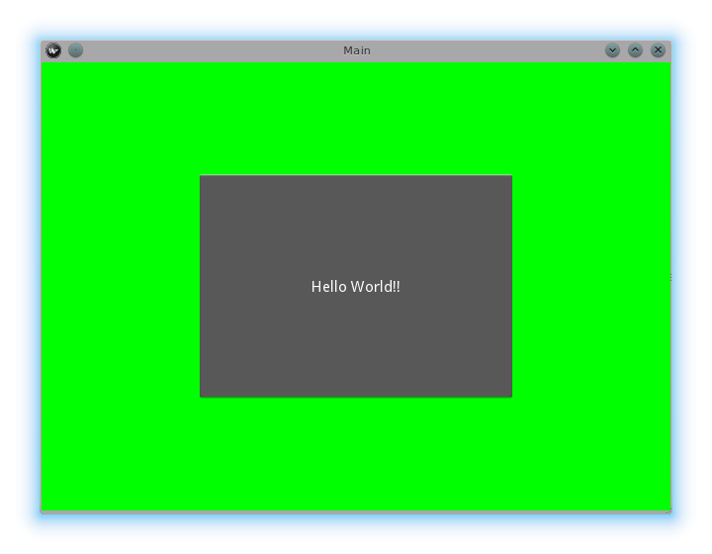
Widgets e Layouts
Widget: Um widget é o bloco de construção básico das interfaces GUI(graphical user interface) no Kivy. Ele fornece uma tela que pode ser usada para desenhar na tela. Ele recebe eventos e reage a eles.
Exemplo:
Layouts: Layouts são contêineres usados ​​para organizar widgets de uma maneira específica. Ao adicionar um widget a um layout, as propriedades a seguir são usadas para determinar o tamanho e a posição do widget, dependendo do tipo de layout

Slide 9
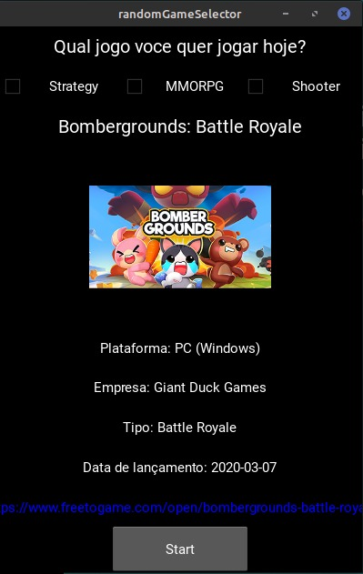
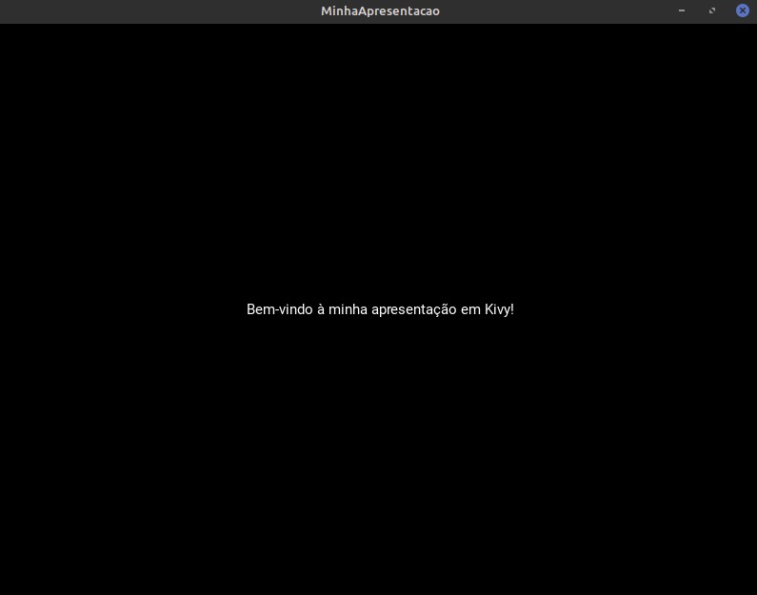
Gráficos
Uma representação gráfica de Widgets é renderizada usando uma tela, que você pode ver como uma prancheta ilimitada ou como um conjunto de instruções de desenho. Existem inúmeras instruções que você pode aplicar (adicionar) à sua tela, mas existem duas variações principais: Context instructions e Vertex instructions

Slide 10
Desafios e Limitações
Apesar de ter muitos pontos positivos para o que oferta a blibioteca ainda tem limitações como:
Aparência de interface do usuário não nativa;
É necessário incluir o leitor de Python, o que deixa o sistema mais pesado;
Não tem uma documentação muito extensa;
Existem outras alternativas de bibliotecas mais focadas em React Native.

Slide 11
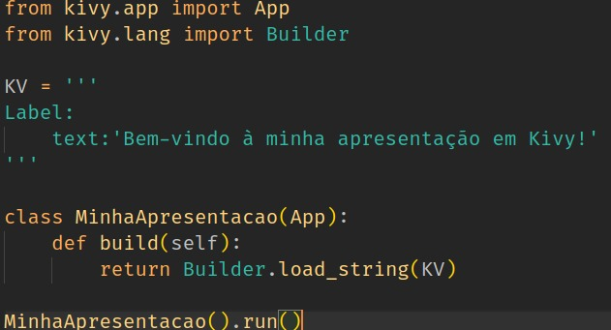
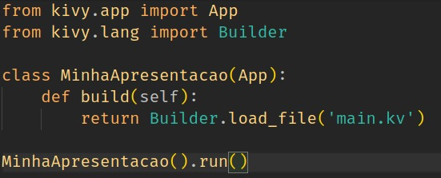
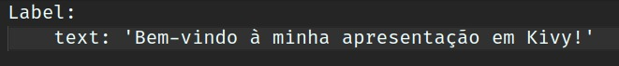
Construção:

Slide 12
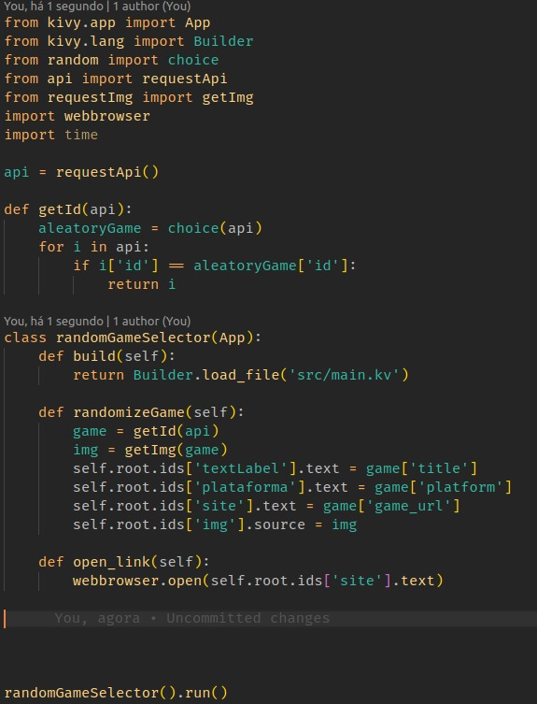
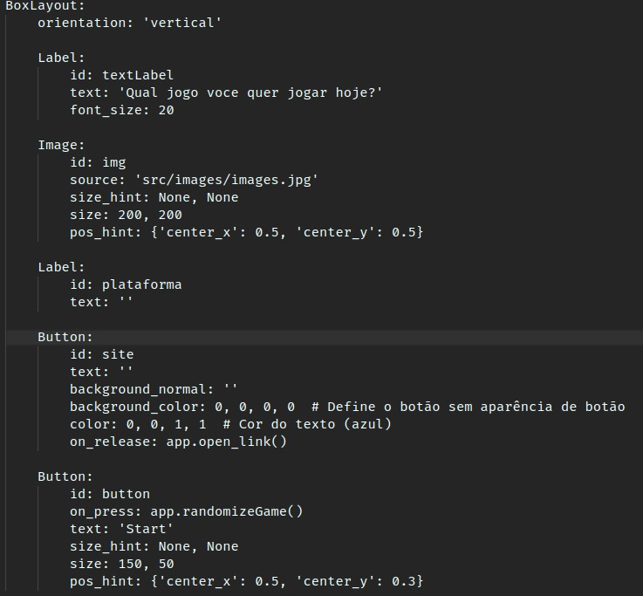
Exemplo de código

Slide 13

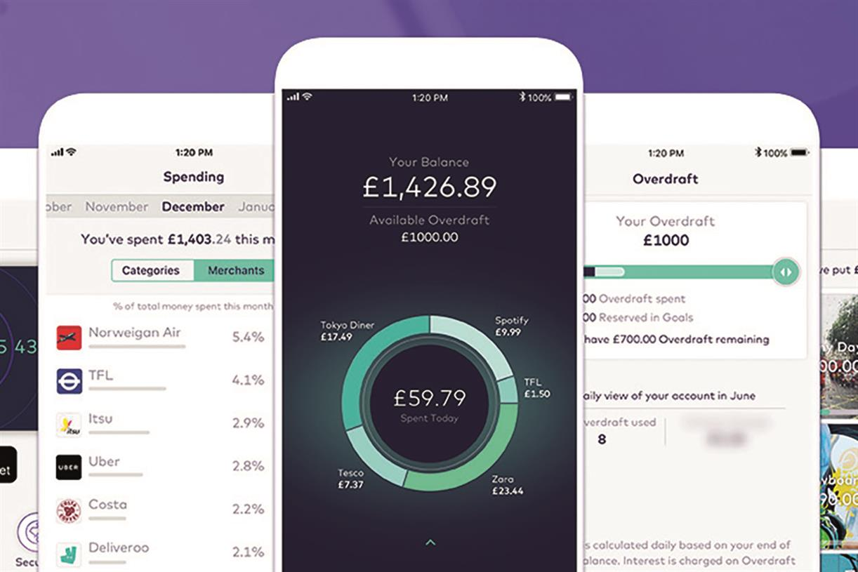
Exemplos de aplicativos em Kivy
Xonotic: um jogo de tiro em primeira pessoa feito por kivy
Starling Bank: o aplicativo desse banco foi feito por kivy

Slide 14
Conclusão
Por meio desse slide pode-se observar que a blibioteca kivy e utilizada para criar apps e widgets de forma fácil e organizada para seu programador, sendo uma ótima escolha para programadores iniciantes.
Perguntas e respostas?

Slide 15
Referencias
RAMOS, Vinicius. DESENVOLVA APPS PARA ANDROID, IOS COM PYTHON E KIVY. 2023. Apresentação de Power Point. Disponível em: https://pythonacademy.com.br/blog/desenvolva-aplicativos-para-android-ios-com-python-e-kivy#linguagem-kivy-kvlang-ou-kivy-language. Acesso em: 7 abr. 2018.
ANDRADE, Ana Paula de. O que é Kivy?. 2023. Apresentação de Power Point. Disponível em: https://www.treinaweb.com.br/blog/o-que-e-kivy. Acesso em: 2 mar. 2019.
CODE, Awari. Kivy Python: o que é e como usar com dicas práticas. 2023. Apresentação de Power Point. Disponível em: https://awari.com.br/kivy-python/. Acesso em: 9 ago. 2022.
Kivy.org (também foi utilizado)

